Slide 1
Úvod do fyzioterapie II
Fyzioterapie Klára Šoltés Mertová
FSPS, muni 380423@mail.muni.cz

Slide 2
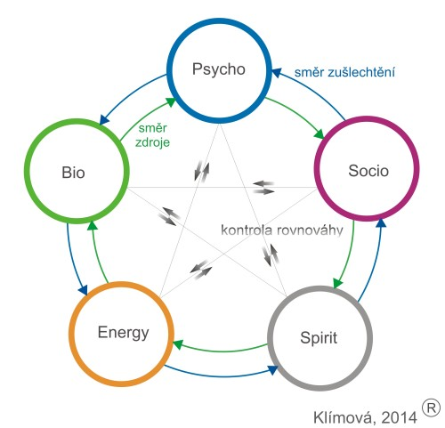
Psychosomatika
Podstatou psychosomatické péče je celostní (holistický) pohled na zdraví člověka.
Zabývá se souvislostmi mezi stavy
  těla (soma)
  duše (psyché)
  vlivy životního prostředí
Starosti, s nimiž si hlava neví rady, tělo často řeší nemocí (somatizace)
Cílem léčby je najít zdroj obtíží a obnovit rovnováhu.

Slide 3
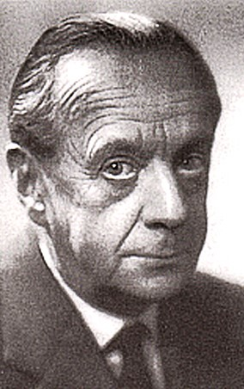
Autogenní trénink
Johannes Heinrich Schultz (1884 – 1970)
Relaxační tréninková psychoterapeutická metoda
Využívá sugesce
Navození určitých tělesných stavů
Cílem = relaxace
https://rehacare.cz/2019/03/21/autogenni-trenink-at/

Slide 4

6 pocitů
tíhy v končetinách,
tepla v končetinách,
klidného dechu,
pravidelné srdeční činnosti,
pocitu tepla v nadbřišku,
chladného čela.
http://www.monikasouckova.cz/products/schultzuv-jacobsonuv-autogenni-trenink/

Slide 5


https://obchod.portal.cz/psychologie/autogenni-trenink-a-autogenni-terapie/
https://www.kosmas.cz/knihy/255710/autogenni-trenink/

Slide 6
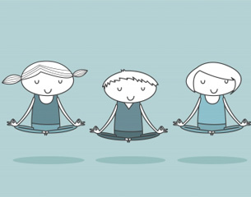
Autogenní trénink se používá u:
Neurózy
Toxikomanie
Psychosomatické poruchy
Závislosti na drogách
...
http://www.florbalovytrener.cz/rubriky/clanky/page/6/

Slide 7
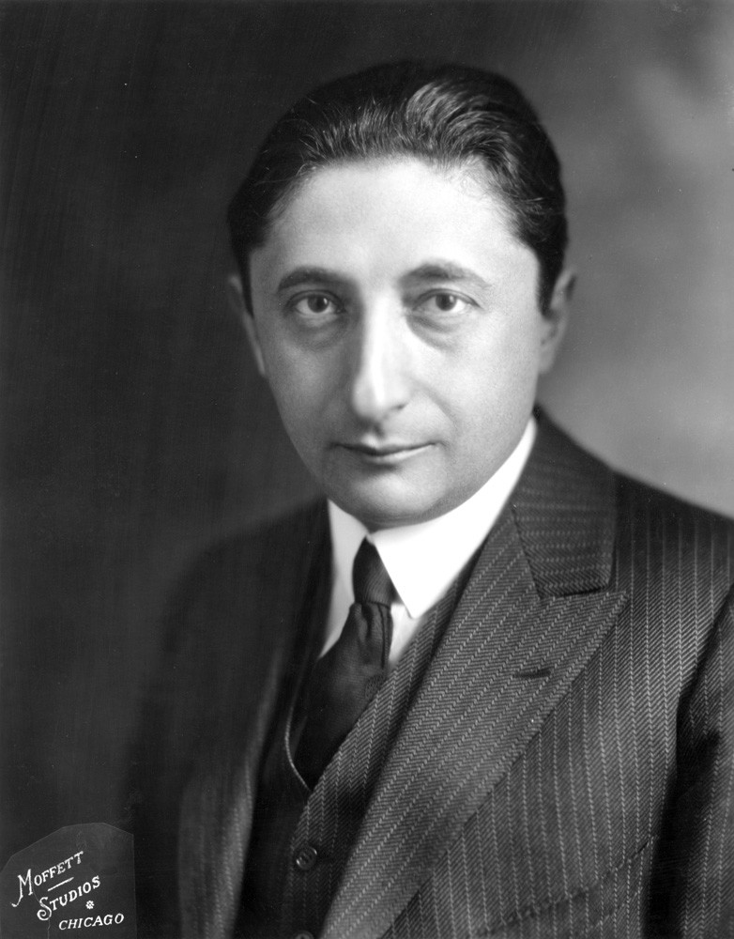
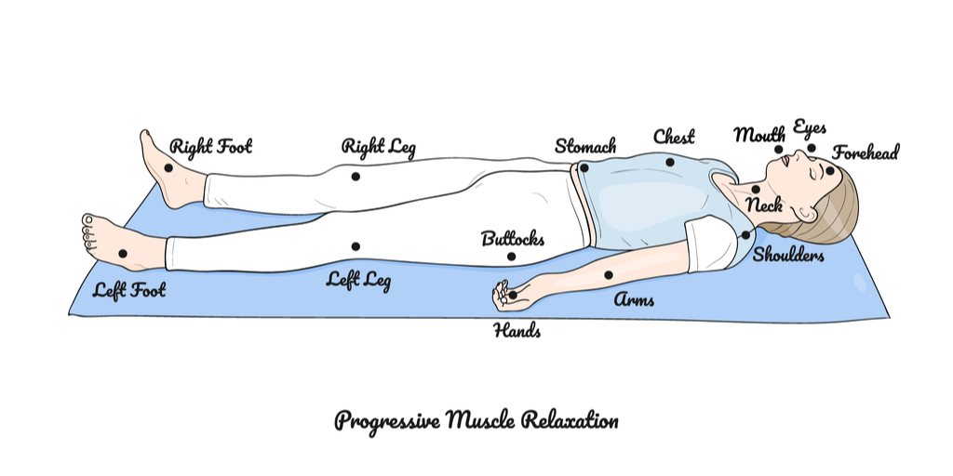
Jacobsonova progresivní svalová relaxace
Americký lékař a fyziolog Edmund Jacobson
Podstatou je uvědomovat si a rozlišovat jemné rozdíly v napětí svalů
https://timeline.com/edmund-jacobson-relaxation-productivity-b592ce4e7b9f
https://www.thrivetalk.com/progressive-muscle-relaxation/

Slide 8
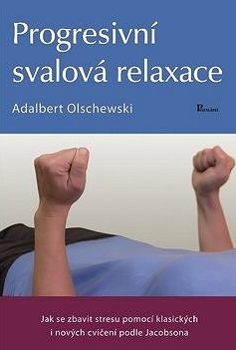

https://www.kosmas.cz/knihy/255708/progresivni-svalova-relaxace/
http://www.sportprotebe.cz/p/Publikace-Kompenzacni-cviceni-1

Slide 9

Meditace
Různé praktiky prohlubování soustředění
Dosažení změněného stavu vědomí
Cílem:
  kultivace mysli (její zklidnění)
  získání vhledu (ať už do smyslu lidské existence a vesmíru nebo do osobních záležitostí)
https://www.alacard.cz/meditace-vs-prace-zklidnovani-mysli-muze-byt-kontraproduktivni/

Slide 10
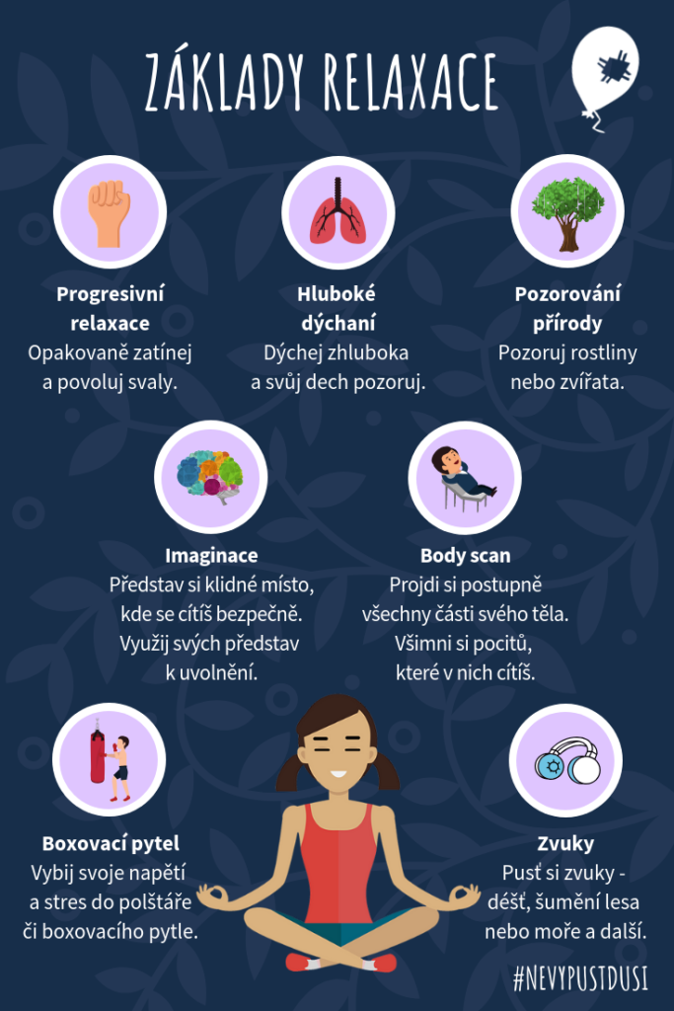
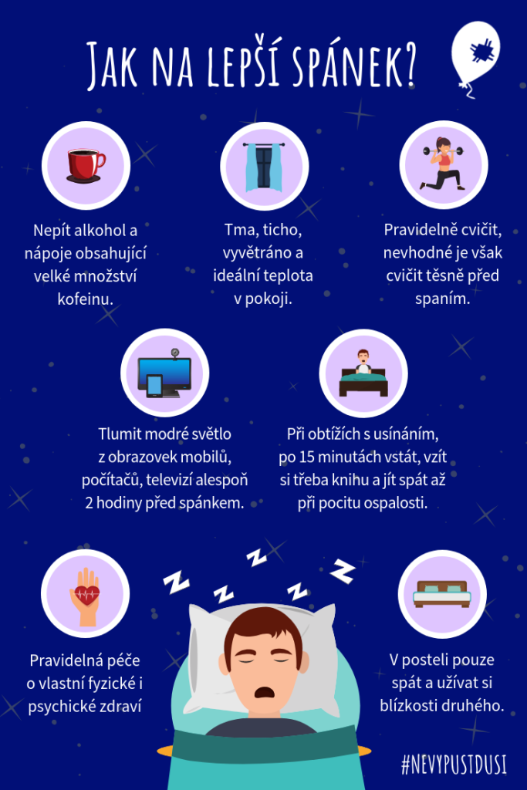
http://nevypustdusi.cz/2018/11/05/relaxacni-techniky/
http://nevypustdusi.cz/2018/10/22/jak-na-lepsi-spanek/

Slide 11
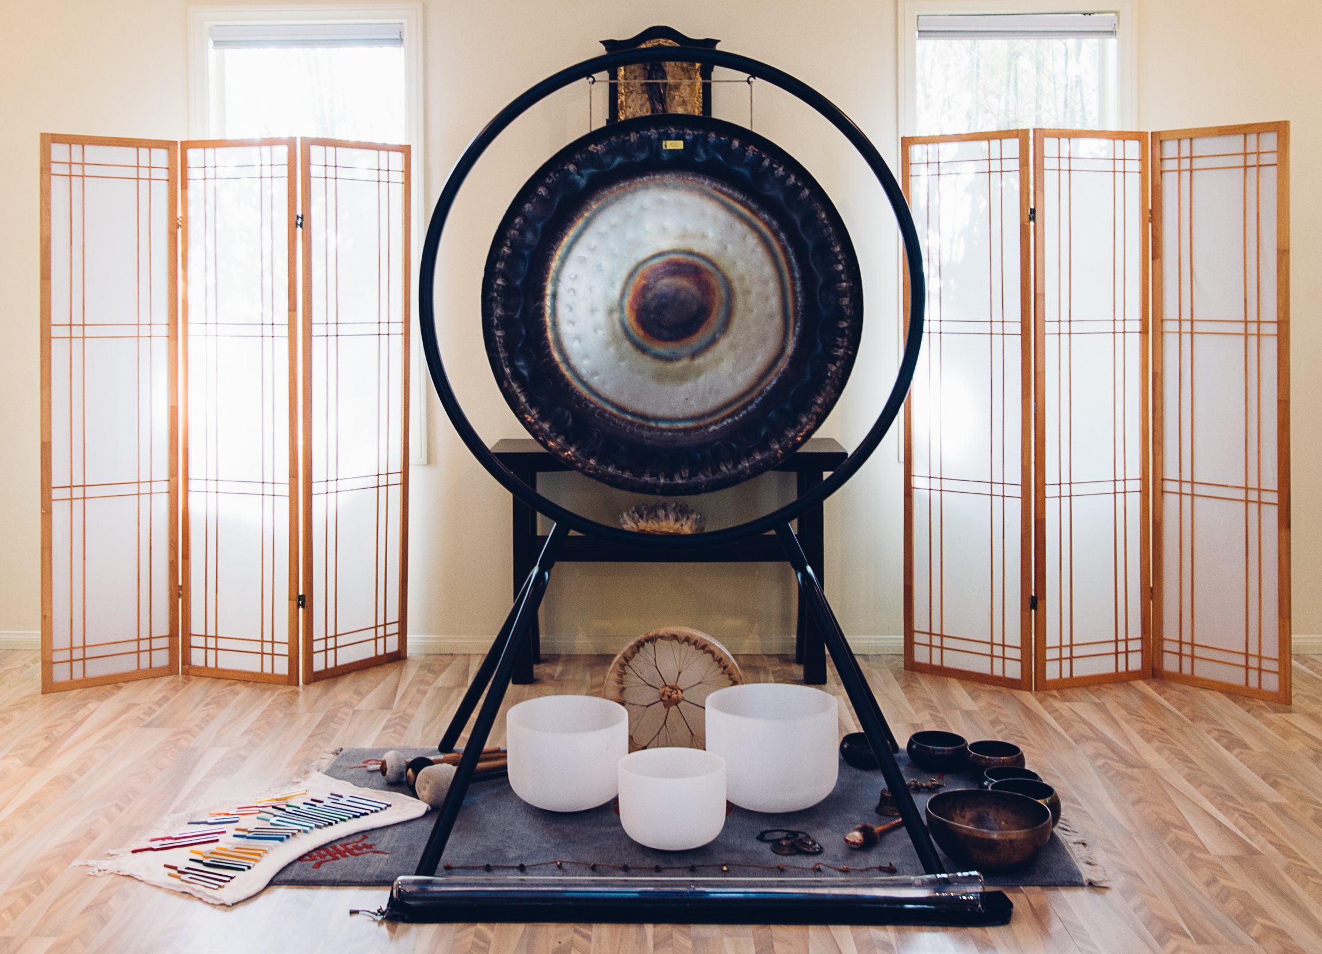
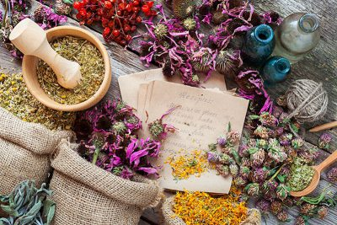
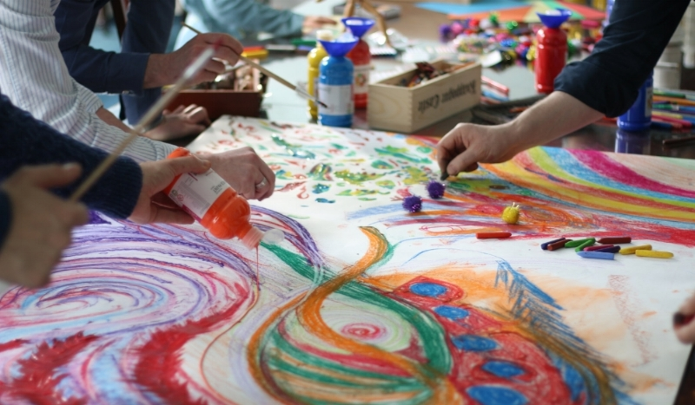

Další techniky
Aromaterapie
Arteterapie
Muzikoterapie
Masáže
Wellnes
...
https://jennscents.com/holistic-aromatherapy/
http://www.harmonicearth.org/event/gong-meditation-with-alarra_2018-01-25/
https://www.saloniris.com/massage-therapist-software/
https://www.marylandarttherapy.org/about

Slide 12
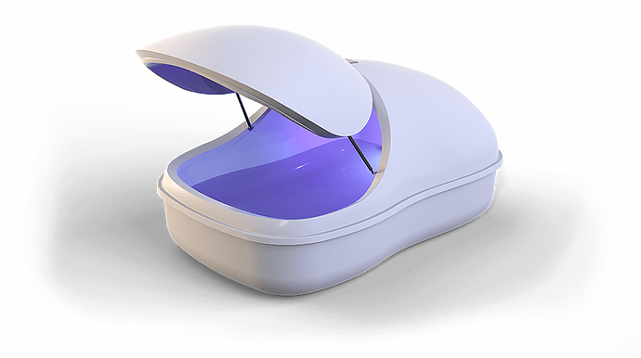
FLOAT THERAPY
https://www.youtube.com/watch?v=rNGqvzUx24Y
https://www.hopefloatsusa.com/flotation-therapy/about-floating
https://www.youtube.com/watch?v=BaQZyDZwKYY

Slide 13
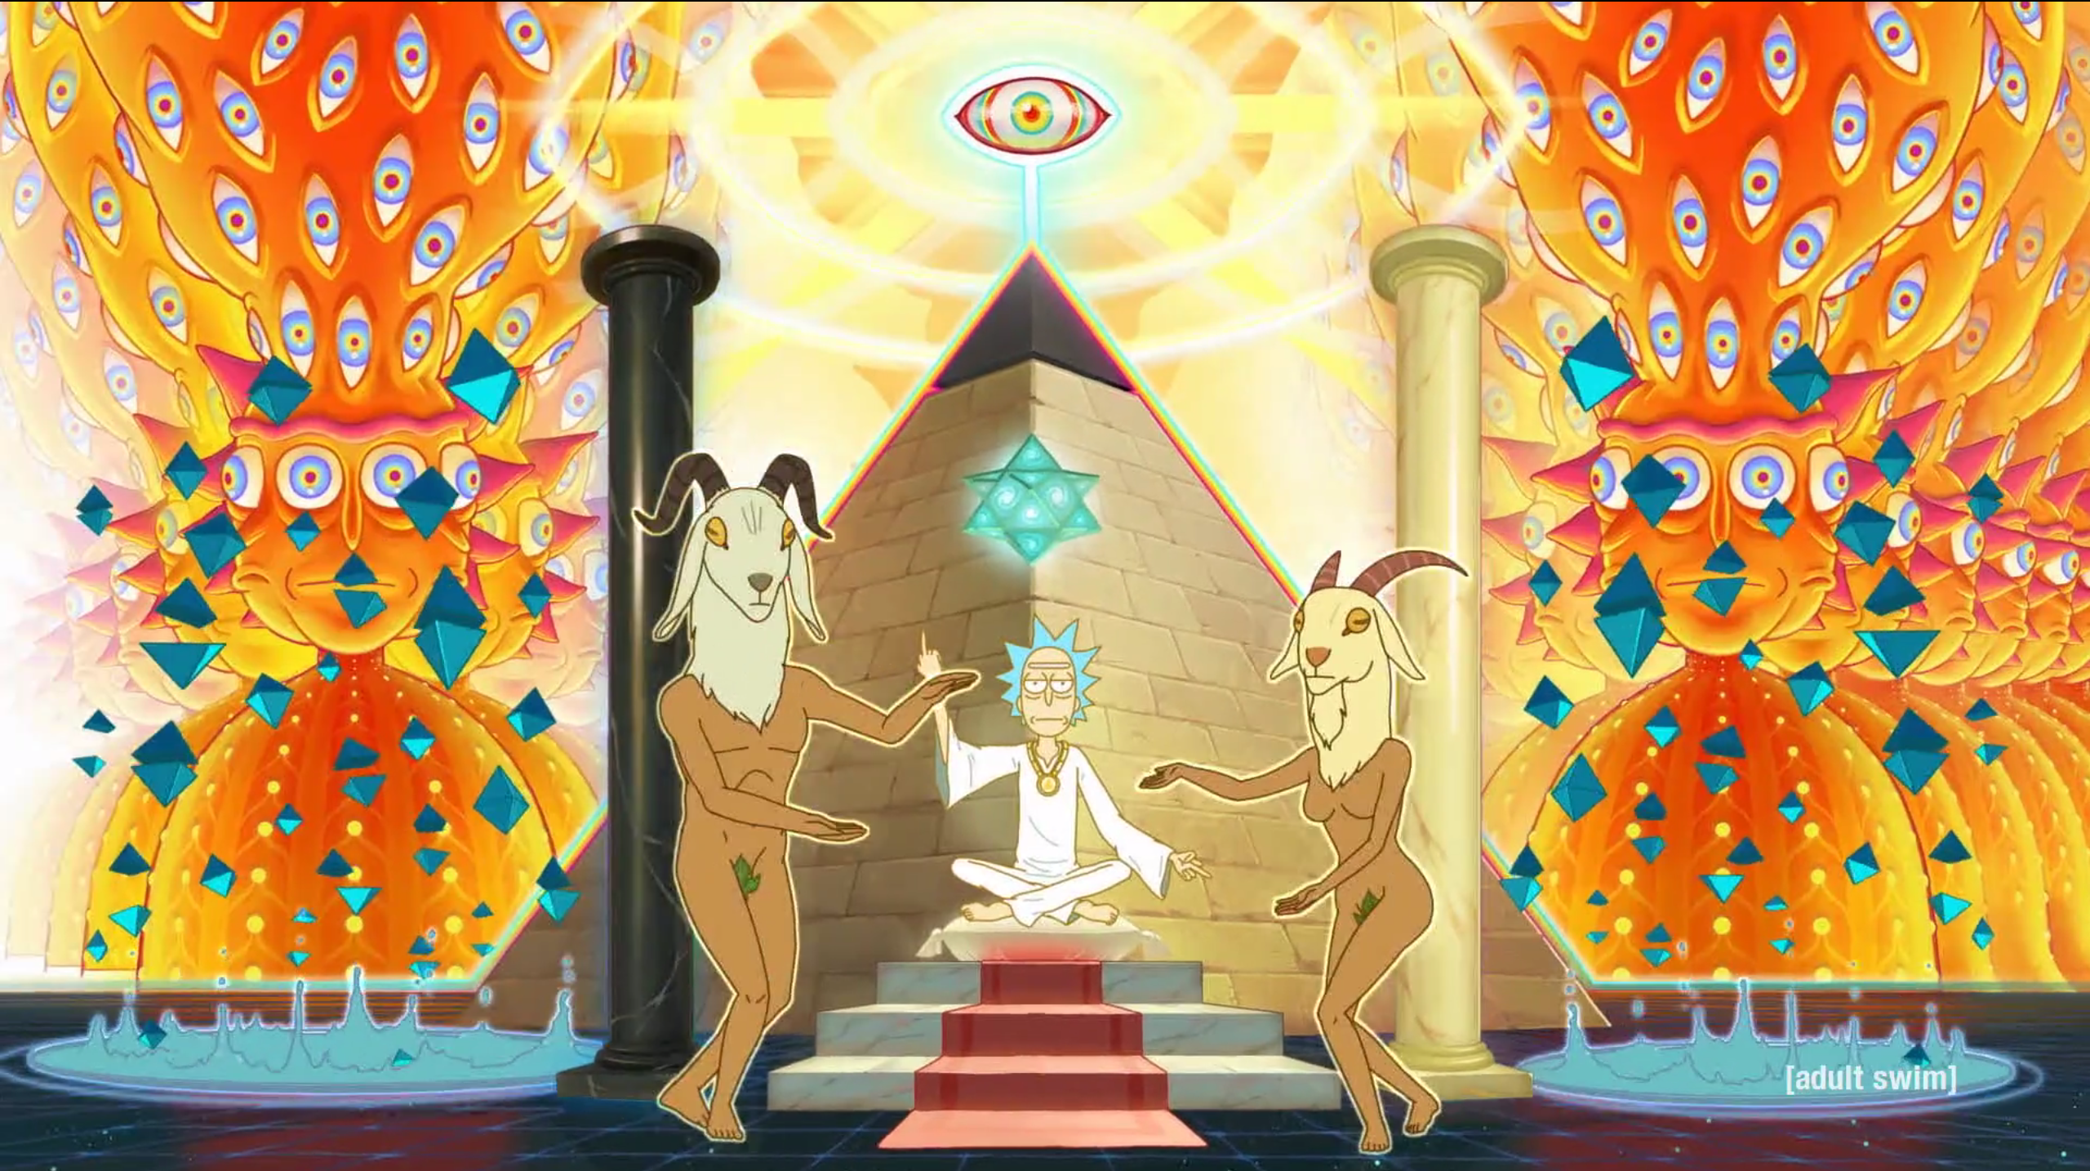
https://hackernoon.com/rick-and-morty-and-the-meaning-of-life-6640df17e263?gi=dda66771c56d

Slide 14
Doporučená literatura
CHINMOY. Zahrada duše: ponaučení o žití v míru, štěstí a harmonii. 3. vyd. Zlín: Madal Bal, 2008. ISBN 978-80-86581-44-6.
Speciální fyzioterapeutické koncepty a metody. Edited by Dagmar Pavlů. 2. opr. vyd. Brno: Akademické nakladatelství CERM, 2003. 239 s. ISBN 8072043129. info
PAVLŮ, Dagmar. Speciální fyzioterapeutické koncepty a metody. 1. vyd. Brno: Akademické nakladatelství CERM, 2002. 239 s. ISBN 8072042661. info

